Slide 1
LUTTE ANTI-TABAC : LES CLAT EN ACTION !
Docteur Jean PERRIOT
Pneumologue - Addictologue
CLAT 63 - Clermont-Ferrand
perriotjean@gmail.com
Pas de lien d’intérêt en relation
avec cette présentation
Journée nationale Tuberculose 2022 – 25 mars 2022
La tuberculose en temps de pandémie

Slide 2
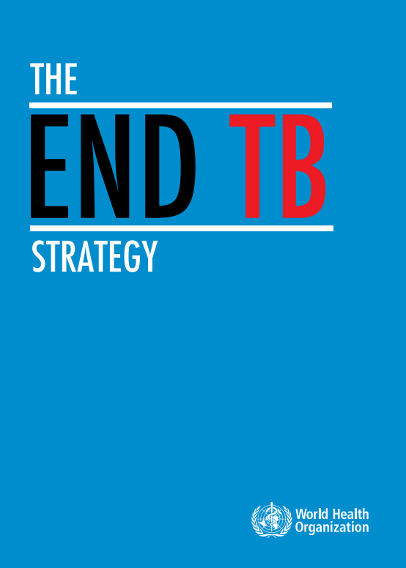
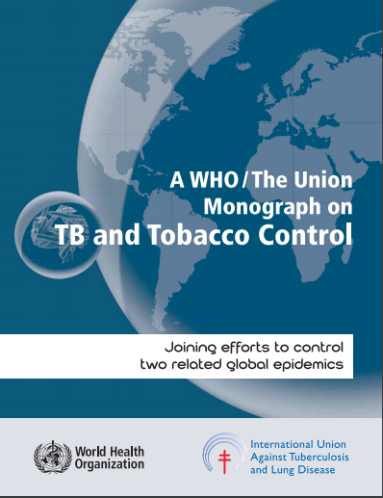
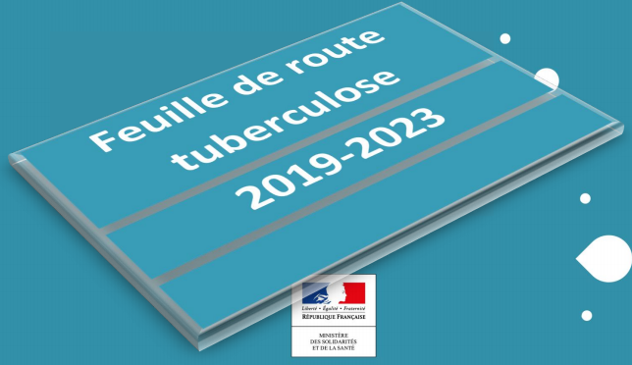
POUR POSER LE PROBLEME
TUBERCULOSE (TB) ET TABAGISME SONT DEUX ENJEUX
MAJEURS DE SANTÉ PUBLIQUE.
DYNAMIQUE DE L’EPIDEMIE DE TB ¹⁻²
- Infection par le VIH, Formes AB-résistantes
- Autres facteurs : Précarité économique, Tabagisme...
CADRES POUR LA LUTTE CONTRE LA TB ET LE TABAC ³⁻⁶
- Tuberculose : The End TB Strategy (OMS 2015), Feuille de route
Tuberculose (France 2019-2023)
- Tabagisme : OMS (CCLAT 2003) France (PNLT 2018-2022)
2003
AIDE A L’ARRÊT DU TABAC ET FUMEURS TUBERCULEUX ⁷⁻⁸
WHO/IUATLD : « Monograph on TB and Tobacco Control » (2007)
Missions des CLAT (arrêté 27-11-2020 ; JORF 0289 : 29-11-2020)
2015
1 Zellweger JP, et al. Eur Respir Med 2015;45:583-585.
2 Rapport sur la tuberculose dans le monde. OMS,2017.
3 https://www.who.int/tb/strategy/End_TB_Strategy.pdf?ua=1
4 https://solidarites-sante.gouv.fr/IMG/pdf/feuillederoutetuberculose2019.pdf2
5 https://www.who.int/governance/eb/who_constitution_fr.pdf 6 https://solidarites-sante.gouv.fr/IMG/pdf/180702-pnlt_def.pdf 7 The Union monograph on TB and tobacco control. WHO/HTM/TB/2007.390.
8 Arrêté du 27 11 2020 relatif aux centres de lutte contre la tuberculose.
2007

Slide 3
TABAGISME ET TUBERCULOSE (TB)
TABAGISME : UN RISQUE ACCRU DE TB (risque dose dépendant C/J et PA)
Tabagisme actif (TA) et tuberculose pulmonaire (TBP).
TA (vs. JF) TBP: HRa = 2,9 (IC95% : 2,0 - 4,1) TA (vs. JF) TBP: ORa = 3,2 (IC95% : 1,3 - 7,9) TB VIH+
TA (vs. JF) MDR-TB: RR = 1,5 (IC95% : 1,2 - 1,9)
Lin HH, et al. PloS Med 2007; 4:e20.
Bronner-Morrison L, al. PLoS Med 2016; 11:e0167133.
Wang Mg, et al. Infect Drug Resist 2018;11:873-897.
Tabagisme actif (TA) et infection tuberculeuse (ITL)
TA (vs. JF) ITL: RR = 1,7 (IC95% : 1,4 - 2,0)
Bates MN, et al. Arch Int Med 2007;167:335-42.
UNE PRESENTATION PLUS SEVERE DE LA TB
TA (vs. JF) Frottis BK+ RRa = 2,2 (IC95% : 1,4 - 3,4)
RP excavée ORa = 2,0 (IC95% : 1,2 - 3,2)
Retard diagnostic ? ORa = 3,0 (IC95% : 1,2 - 7,7)
Bai KJ, et al. PloS One 2011:e0156677.
Rabin AS, et al. Int J Tuberc Lung Dis 2013;17:214 - 220.
Tattevin P, et al. Int J Tuberc Lung Dis 2012;16:510-15 (?)
UNE EVOLUTION MOINS FAVORABLE DE LA TB
TA (vs. JF) Mortalité plus élevée HR = 8,6 (IC95% : 2,5 - 29,8)
Wen CP, et al. BMC Infect Dis 2010;156.
Tachfouti N, et al. Int J Tuberc Lung Dis 2011;15:838–843.
Thomas A, et al. Int J Tuberc Lung Dis 2005;9:556-561.
Leung CC, et al. Eur Respir J 2015;45:738-45.
TA (vs. JF) Echec traitement ORa = 2,2 (IC95% : 1,0 - 4,7)
TA (vs. JF) Récidive TM ORa = 3,1 (IC95% : 1,6 - 6,0)
TA (vs. JF) Défaut observance OR = 0,7 (IC95% : 0,6 - 0,8)
NON CONTRÔLE DE L’EPIDEMIE TUBERCULEUSE
Basu S, et al. BMJ 2011;343:d5506.
Lin HH, et al. Am J Resp Crit Care Med 2009;180:475–480.
Ramin B, et al. Int J Tuberc Lung Dis 2008;12:695-7.

Slide 4
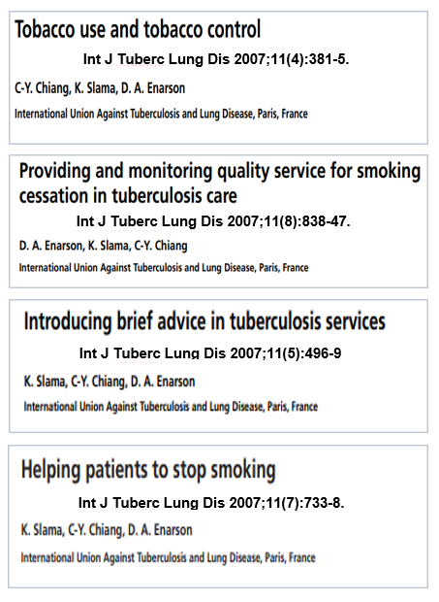
ARRET DU TABAC CHEZ LE TB-FUMEUR
L’AIDE A L’ARRÊT DU TABAC EST CODIFIÉE
PRISE EN CHARGE SIMULTANEE TB - TABAC (DOTS-DOT) ^{1,2}
PEC du patient dans sa globalité simultanée (DOT=ETP).
Tabagisme : facteur d’inobservance des anti-TB.
UNE PRISE EN CHARGE STANDARDISEE ^{3,4}
- Systématique (identification, évaluation, aide à l’arrêt).
- Des outils adaptés à la PEC du tabac (fiche suivi, tests).
DES MOYENS D’AIDE A L’ARRÊT DEFINIS ^{5,6}
- Conseil d’arrêt, Stratégie 5As, TCC, Médicaments d’aide.
- Aide corrélée à la motivation et à la dépendance.
1 Novotny TE. Int J Tuberc Lung Dis 2008;12(10):1103.
2 Ng N, et al. Int J Tuberc Lung Dis 2008;12(5):567-72.
3 Gupte HA, et al. Public Health Action 2018;8(2):50-52.
4 Bam TS, et al. BMC Public Health 2015;15:604.
5 HAS: Recommandation de bonne pratique, Mai 2014.
6 Monograph on TB and Tobacco control; WHO/HTM/TB/2007.390

Slide 5
STRATEGIE 5 As
Ask about tobacco use : identifier le tabagisme, Advise to quit : conseiller l’arrêt du tabac , Assess willingness to make a quit attempt : évaluer la motivation à l’arrêt, Assist in quit attempt : aider l’arrêt (accompagner le patient), Arrange follow up : assurer un suivi (prévenir la reprise)
Ask
Identifier le fumeur (diagnostic de TB : TM - ITL)
Advise
Conseiller l’arrêt (bénéfices / TB) proposer une aide
Assess
Evaluer - renforcer la motivation à l’arrêt (empathie - TCC)
Assist
Accompagner l’arrêt du tabac (TNS - TCC) + Tt anti-TB
Arrange
Organiser le suivi (prévenir reprise) + observance anti-TB
Slama k, Chiang CY, Enarson D. Int J Tuberc Lung Dis 2007; 11(5) :496-9.
Fiore MC, et al. Treating Tobacco Use and Dependence: 2008 Update. Clinical Practice Guideline. US Department of Health and Human Services.

Slide 6
ARRÊT DU TABAC CHEZ LE PATIENT TB-FUMEUR DANS LA LITTERATURE
Soudan : 24 centres (DOTS 9 mois) 513 TB Conseil d’arrêt du tabac + anti-TB (vs. T anti-TB)
Arrêt à 12 mois : 66% vs. 14% p<0,0001 T anti-TB complet à M9 : 83% vs. 56% p<0,0001
El Sony A, et al. Int J Tuberc Lung Dis 2007;11:150-5.
Malaisie : 5 centres (DOTS 6 mois) 120 TB Conseil d’arrêt du tabac + anti-TB (vs. T anti-TB) Arrêt à 6 mois : 77,5% vs. 8,7% p<0,001 Rupture T anti-TB : 2,5% vs. 5,2% p=0,019
Echec T anti-TB : 0% vs. 6,5% p=0,019
Awaisu A, et al. Subst Abuse Treat Prev Policy 2011;6:26.
Iran : 2 centres (DOTS 6 mois) 210 TB anti-TB vs. anti-TB + TCC vs. anti-TB + TCC + bupropion
Arrêt à 3 mois : 9,8% à 6 mois : 33,8% (OR=7,1; p<0,001) à 6 mois : 71,7% (OR=35,2; p<0,001)
Aryanpur M, et al. BMC Infect Dis 2016;16:369.
Bengladesh : Programme BRAC (DOTS 6 mois) 562 TB aide à l’arrêt en 5 étapes (identification, info tabac, conseil d’arrêt, « home free-smoke », +/- médicaments d’aide à l’arrêt)
Arrêt à 6 mois : 82% TEP: RR=0,46(IC95%:0,28-0,74) TTFC court : RR=0,46(IC95%:0,31-0,66)
Siddiquea BN, et al. Public Health Action 2013;3:243-6.
Afrique du Sud : 6 centres (DOTS 6mois) 409 TB+VIH+ entretien motivationnel vs. conseil d’arrêt Arrêt à 3 mois : 25,4% vs. 12,8% (RR=1,98;IC95%:1,24-3,18) Arrêt à 6 mois : 21,5% vs. 9,3% (RR=2,29;IC95%: 1,34-3,92)
Louwagie GM, et al. Addiction 2014;11:1942-52.

Slide 7
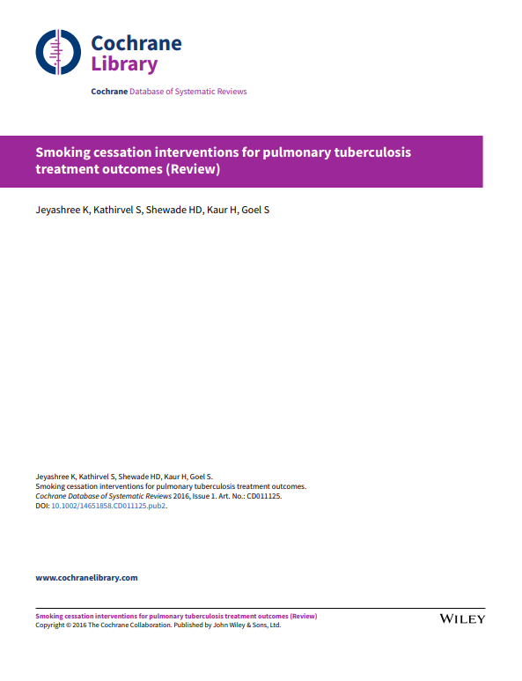
EVALUATION DES INTERVENTIONS D’AIDE A l’ARRÊT DU TABAC
HETEROGENEITE DES AIDES ET DES RESULTATS
Jeyashree K, et al. Cochrane Database Syst Rev 2016 ; 1:CD11125
« déficit de données de qualité ne permettant pas d’évaluer l’efficacité des interventions d’aide à l’arrêt du tabac pour améliorer le traitement de la TB » (114 études recensées - 7 retenues - pas d’inclusion).
Withehouse E, et al. Public Health Action 2018; 8 : 37-49. (14 études) Efficacité des aides à l’arrêt (hétérogénéité, taux d’arrêt : 15% à 82%).
Jimenez-Ruiz CA, et al. Eur Respir J 2015 ; 46 : 61-79. Fumeurs-TB : « Hard-core smokers » ?
Oh KH, et al. Int J Tuberc Lung Dis 2017;21:804-809
Ugarte-Gil C, et al. PLoS ONE 2013; 8:e69514.
Pelzer K, et al. BMC Psychiatry 2012; 12:12:89 Fumeurs-TB : fréquence des états dépressifs (à évaluer).
Altet N, et al. PloS ONE 2017;12(8): e0182998. Fumeurs-TB : mésusage d’alcool et de SPA (à idendifier).

Slide 8
FACILITATEURS ET OBSTACLES A L’ARRÊT DU TABAC
FACILITATEURS
Le fumeur et sa tuberculose.
TB sans comorbidité (TB et VIH+ ou BPCO) et TBP (vs. TEP).
Patient proche du soin et emploi stable.
Arrêts antérieurs, perception du bénéfice, faible dépendance (TTFC).
Offre de soin.
Etablissement de santé fréquenté respectant l’interdiction de fumer.
Professionnels formés à l’aide à l’arrêt du tabac (conseil d’arrêt, aide à l’arrêt du tabac au sein de la DOTS-DOT, durée du suivi ≥12 mois).
OBSTACLES
Le fumeur et sa tuberculose.
- Environnement tabagique (entourage familial et social).
Déficit d’information (toxicité du tabac, bénéfices de l’arrêt).
Forte dépendance, usage de SPA, bas niveau d’éducation, TEP.
Offre de soin.
Etablissement de santé fréquenté ne respectant l’interdiction de fumer.
Déficit de formation des professionnels (lien tabac-TB, modalités et organisation de la prise en charge d’aide à l’arrêt du tabac).
Zvolska k, et al. Tob Induc Dis 2020;18:67.
Harutyunyan A, et al. Tob Prev Cessat 2020;6:70.
Goel S, et al. Indian J Tuberc 2019;66(4):555-60.

Slide 9
EN PRATIQUE L’INTERVENTION DANS LES CLAT

Slide 10
FORMATION DES PROFESSIONNELS DU SOIN AUX TUBERCULEUX
Amara B, et al. Rev Mal Respir 2008;25:569-75.
Evaluation du PNLAT au Maroc (pneumologues) - 96% connaissaient les effets du tabac sur la TB. - 84% identifiaient le tabagisme des patients TB. - 71% disaient aux fumeurs les bénéfices de l’arrêt. - 5,3% se sentaient assez formés pour assurer une
aide à l’arrêt du tabac des fumeurs.
Enquêtes auprès des professionnels des CLAT (France)
G. Gravil-Baillon - CLAT 74 (2016). 101 CLAT, 61 réponses : 46% médecins et 40% IDE. Formation et prise en charge Formés : 15%, connaissances : 55%, prêts à se former 59%. Conseil d’arrêt : 80%, orientation : 48%, sevrage-CLAT : 16%.
C. Fuhrman - CLAT 94 (2021). 101 CLAT, 108 réponses : 38% médecins, 56% IDE. Formation formés & « certaine pratique » : 40%, prêt à se former : 90%.
Ressenti des professionnels (nouvelle mission des CLAT) en regard des moyens à l’aise : 14% en difficulté : 50% en regard de la formation à l’aise : 34% en difficulté : 41%
Sereno AB, et al. Rev Panam Salud Publica 2012; 32: 451-5.
Formation d’aide à l’arrêt du tabac sur un jour (2 centres DOTS - Rio de Janeiro)
Evaluation à 6 mois. - Stratégie 5 As mieux connue.
Amélioration du sentiment d’auto-efficacité.
Pas de bénéfice sur l’aisance à prescrire le TNS.
Un jour de formation est insuffisant (sans la pratique).

Slide 11
POUR CONCLURE
Tabagisme et tuberculose sont deux enjeux majeurs de santé publique.
- La lutte contre le tabagisme facilite le contrôle de l’épidémie tuberculeuse.
- L’arrêt du tabac améliore le pronostic de la TB et l’observance des traitement anti-TB.
- Les professionnels des CLAT sont habilités à aider les fumeurs atteints de TB à arrêter le tabac.
- Cela suppose qu’ils aient les moyens et la formations requises pour assurer cette mission.
Des formations destinées aux professionnels des CLAT.
- DU Tuberculose - Université Paris-Sorbonne.
- La feuille de route tuberculose - Les missions d’habilitation des Centres de lutte antituberculeuse
- Université de Strasbourg.
- Formation en tabacologie du Réseau National des CLAT.
D’autres formations en Tabacologie sont accessibles.
DIU de Tabacologie (5 DIU) http://societe-francophone-de-tabacologie.org/ (Formations à distance)
Formations par les associations régionales de tabacologues (IRAAT, GEST, réseau ADDICA, Tab’agir, Coordination Bretonne en Tabacologie…)
Remerciements :
Aux organisateurs de la Journée Nationale Tuberculose 2022.
Au Réseau National des CLAT.

Slide 12
POUR EN SAVOIR PLUS
Chiang CY, Bam TS. Should tobacco control intervention be implemented into tuberculosis control program? Expert Rev Respir Med. 2018;12(7):541-543.
Lin H, Lin Y, Xiao L, Chen Y, Zeng X, Chang C. How Do Smoking Status and Smoking Cessation Efforts Affect TB Recurrence After Successful Completion of Anti-TB Treatment? A Multicenter, Prospective Cohort Study With a 7-Year Follow-up in China. Nicotine Tob Res. 2021 ;23(12):1995-2002
Perriot J, Underner M, Peiffer G, Flaudias V. Stratégie et modalités d’aide à l’arrêt du tabac chez les fumeurs tuberculeux. Rev Med Liege. 2020;75(2):100-104.
Perriot J, Underner M, Peiffer G. Le tabagisme et l’aide à l’arrêt du tabac des patients atteints de tuberculose
Rev Pneumol Clin. 2018;74(6):391-399.
Perriot J, Underner M, Peiffer G. Tuberculosis and tobacco smoking. Journal of Tuberculosis 2018;1(1004):1-4.
Underner M, Perriot J. Tabac et tuberculose. Presse Med. 2012;41(12 Pt 1):1171-80.
Wang J, Shen H. Review of cigarette smoking and tuberculosis in China : intervention is needed for smoking cessation among tuberculosis patients. BMC Public Health 2009;9:292.

